Slide 1
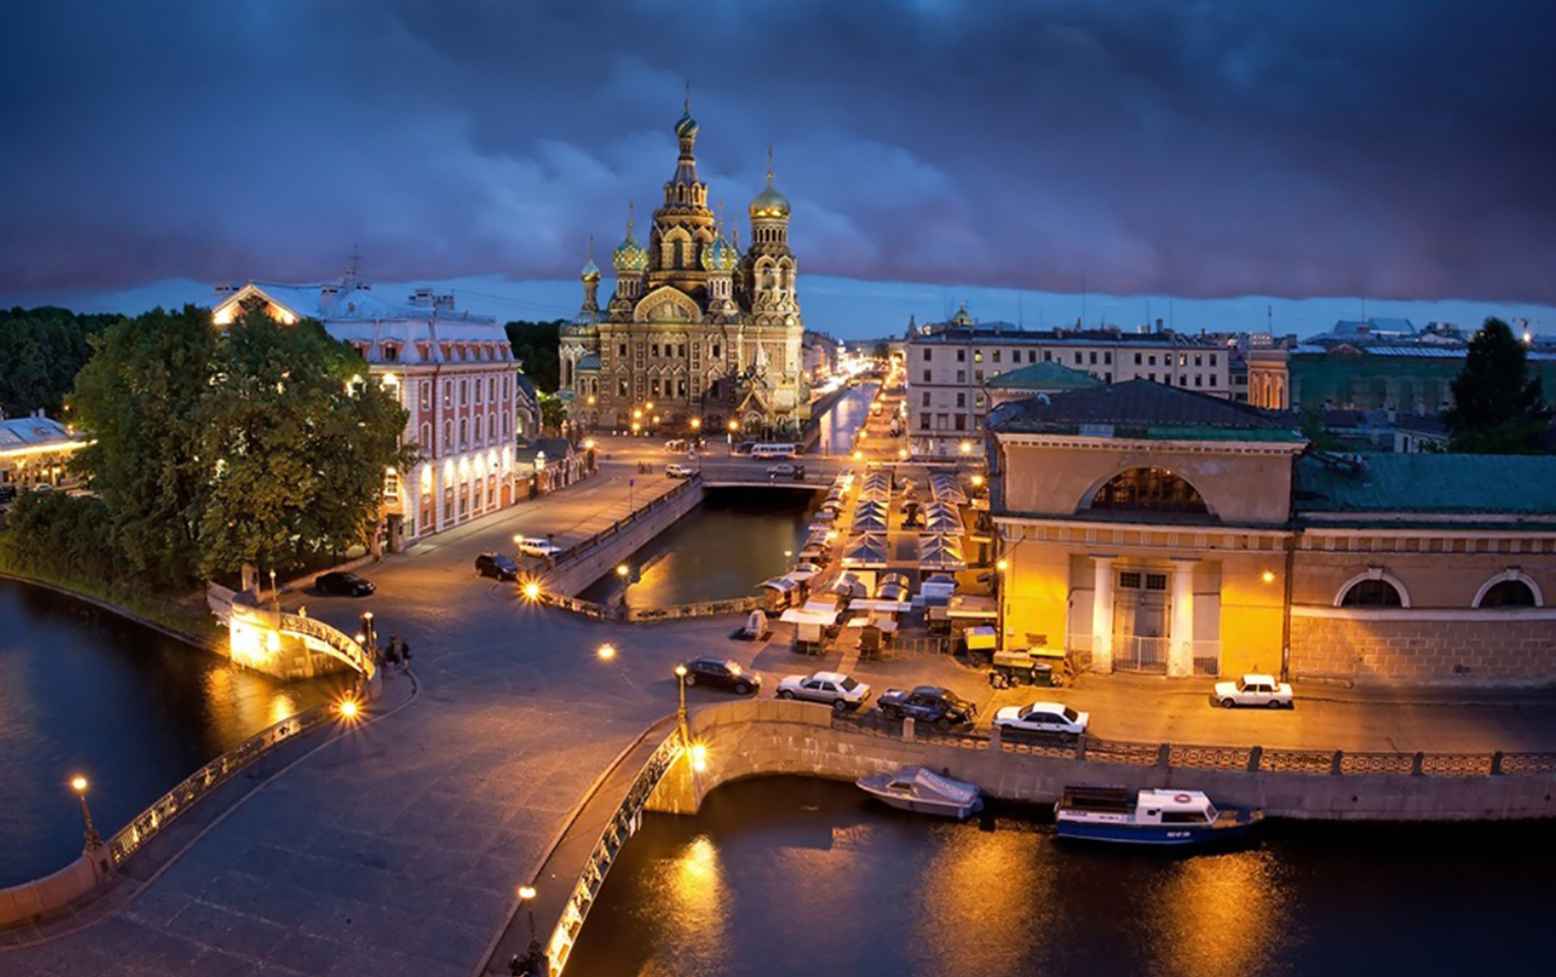
Приемная кампания 2019

Slide 2
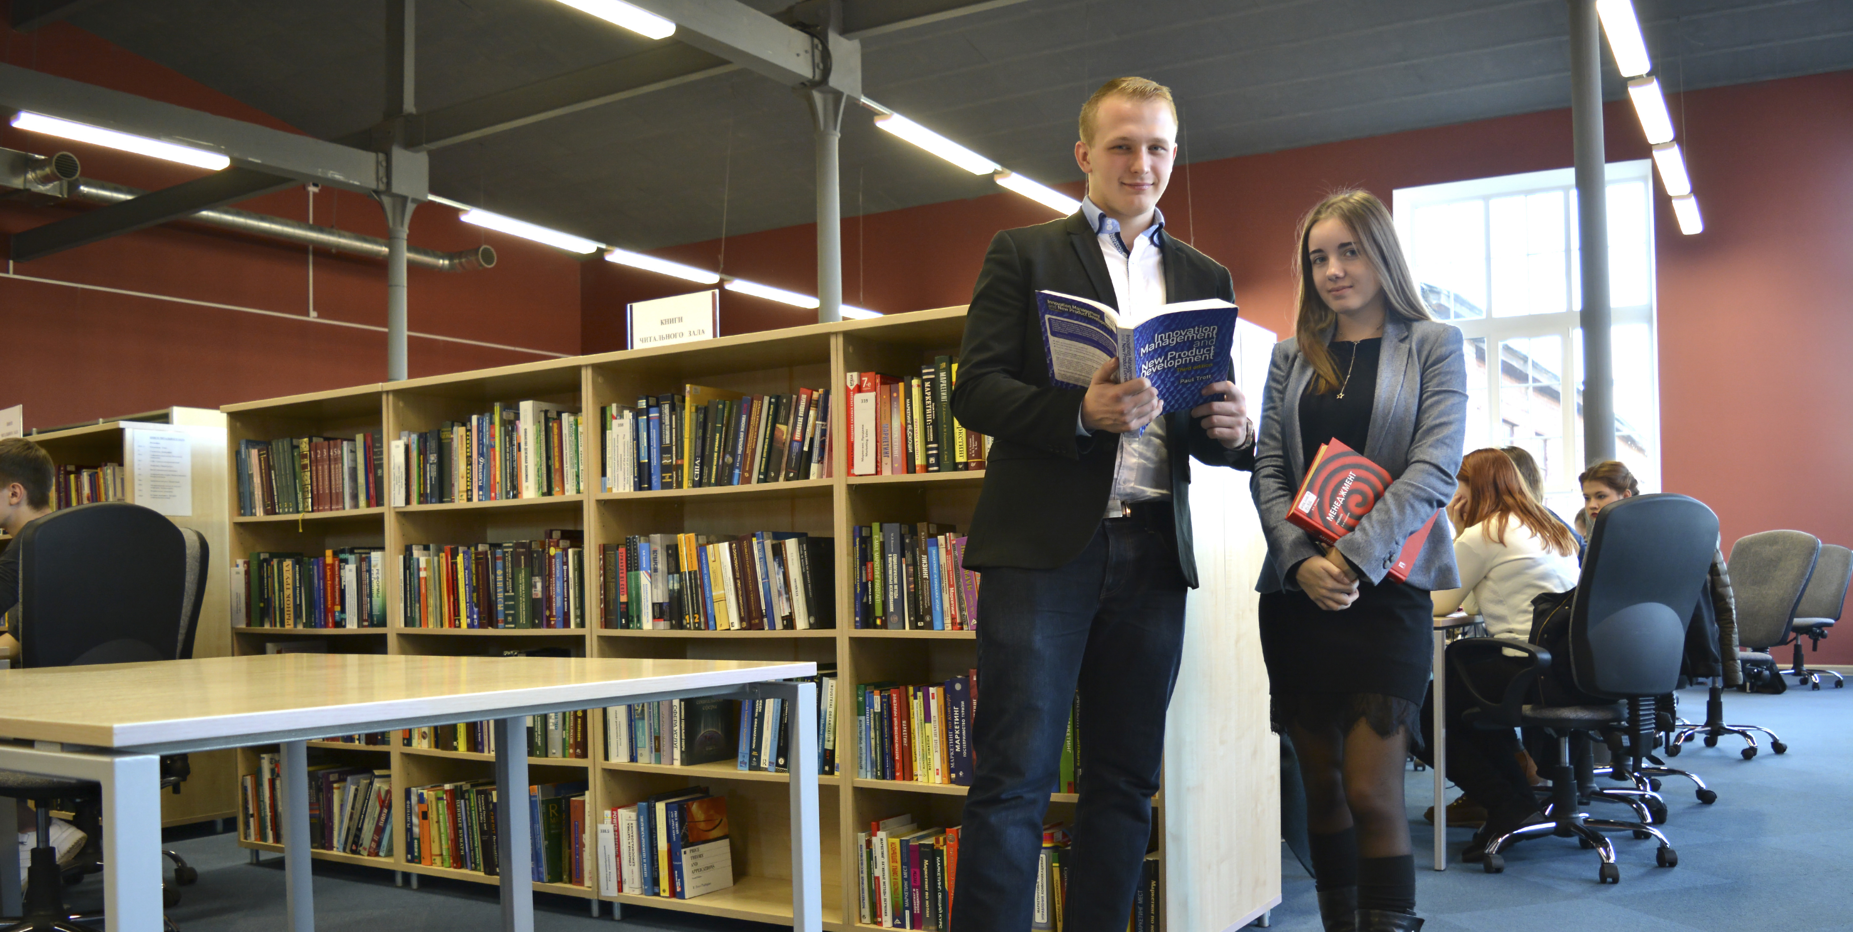
Приказы на зачисление
Бакалавриат:
03 августа – I волна
08 августа – II волна
Магистратура:
17 августа
Бакалавриат:
С 20 июня по 26 июля
Магистратура:
С 20 июня по 31 июля
Где
Санкт-Петербург, ул. Кантемировская, д. 3, корп. 1, лит. А
Когда
ПОДГОТОВКА К ПРИЕМУ
Notes:
Не меняется

Slide 3
Задачи по приему на 2019 год
Сохранить позиции в рейтинге вузов по качеству приема
5 место после МФТИ, МГИМО, НИУ ВШЭ, СПбГУ
Сохранить количество контрактных студентов
Бакалавриат - 850
Магистратура - 135
Сохранить количество Петербуржцев и жителей ЛО в региональной структуре первокурсников бакалавриата
в 2018 году - 52%
25% поступивших без вступительных испытаний (олимипиадники) от числа бюджетных студентов (135 человек)
в 2018 году – 20.5%
Выход на новый рынок абитуриентов
ОП «Прикладная математика и информатика»
ПОДГОТОВКА К ПРИЕМУ

Slide 4
Изменения
Изменились критерии для раннего приглашения
Только по портфолио
Изменены минимальные баллы для получения скидок
Начиная с 65 балла (история)
Сокращены сроки вступительных испытаний (с 01 по 09 августа включая апелляции)
Расширен перечень олимпиад, дающий льготы при поступлении победителям и призерам
Рост количества абитуриентов, претендующих на максимальный балл (олимпиады)
Прием начнется 20 июня
Изменилось расписание ЕГЭ
Основной поток с первого дня
Только безналичный расчет
ПОДГОТОВКА К ПРИЕМУ

Slide 5
Риски набора
Коммерческий приём на ряд программ
(Менеджмент и аналитика для бизнеса; Финансы – много бюджетных мест)
Выход на новый сегмент абитуриентов
Прикладная математика и информатика (бакалавриат и магистратура)
Коммерческий набор:
Изменения пороговых баллов для получения скидки
Качество набора:
ЕГЭ по китайскому языку
Выбор ЕГЭ по математике базовый или профильный
Сокращение спроса на оп Юриспруденция и Экономика
Набор в Европейский университет
ПОДГОТОВКА К ПРИЕМУ

Slide 6
Сохранить
Обеспечить консультантов из числа ППС для приема в магистратуру
Наличие гербовой печати на площадке ПК и закрепленного автомобиля за ПК
Установка электронной очереди
Переносные экраны
Количество аппаратов для колл-центра (5 шт)
Оборудование помещений для сдачи экзамена по английскому языку
совместно с КЦ по адресу :
ул. Кантемировская, ауд. 240, 432
Сохранить
ПОДГОТОВКА К ПРИЕМУ

Slide 7
Cделать
Комиссия от перевода за счет НИУ ВШЭ –
Санкт-Петербург
Установка дополнительных банкоматов
Оформление входной группы
Дополнительная навигация для отдела по социальным вопросам
Обеспечение работы кондиционеров
ул. Кантемировская, ауд. 239, 246, 247, Холлы
Освободить и оборудовать аудитории под прием к 18 июня (246 и 234)
Сделать
ПОДГОТОВКА К ПРИЕМУ

Slide 8
Спасибо за внимание!
ПОДГОТОВКА К ПРИЕМУ

